Slide 3
Theo em, đất, nước, rừng, nguồn lợi thủy sản, khoáng sản,… được gọi là gì?
Tài nguyên.
Các nguồn tài nguyên này có sẵn trong tự nhiên hay không?
Chúng có sẵn trong tự nhiên.

Slide 6
Khám phá vai trò của tài nguyên thiên nhiên và một số khó khăn của môi trường thiên nhiên đối với sản xuất và đời sống

Slide 7
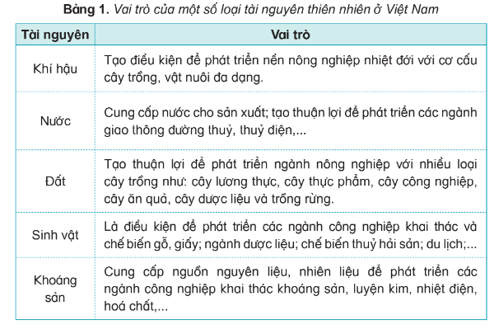
Đọc thông tin, em hãy:
Nêu vai trò của tài nguyên thiên nhiên đối với sự phát triển kinh tế của Việt Nam.
Trình bày một số khó khăn của môi trường thiên nhiên đối với sản xuất và đời sống.

Slide 8
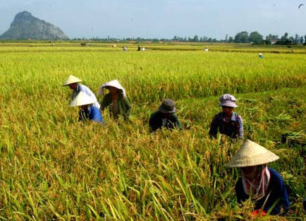
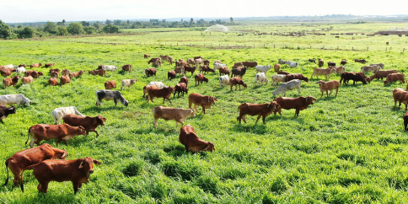
Trang trại bò
Vụ mùa bội thu.

Slide 9
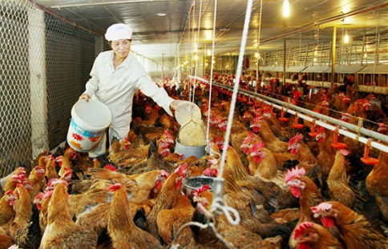
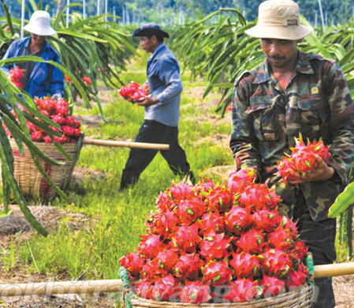
Trang trại thanh long
Trang trại gà

Slide 10
Tài nguyên thiên nhiên có vai trò quan trọng đối với sự phát triển kinh tế.

Slide 11
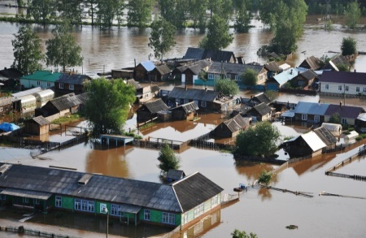
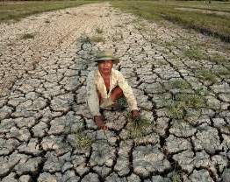
Tuy nhiên, thiên nhiên Việt Nam cũng gây ra không ít khó khăn đối với đời sống và sản xuất như: Địa hình bị chia cắt; khí hậu, chế độ nước sông thay đổi theo mùa và thất thường; nhiều thiên tai.
Ngập lụt
Hạn hán

Slide 12
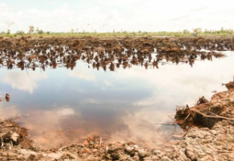
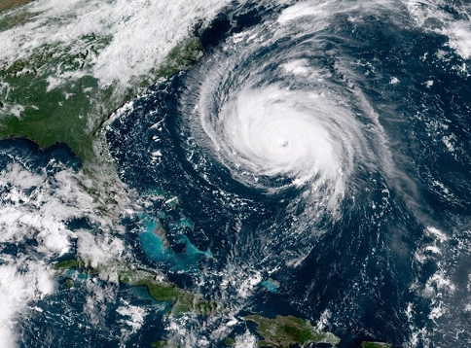
Xâm nhập mặn
Bão

Slide 13
Đề xuất biện pháp bảo vệ tài nguyên thiên nhiên và phòng, chống thiên tai

Slide 14
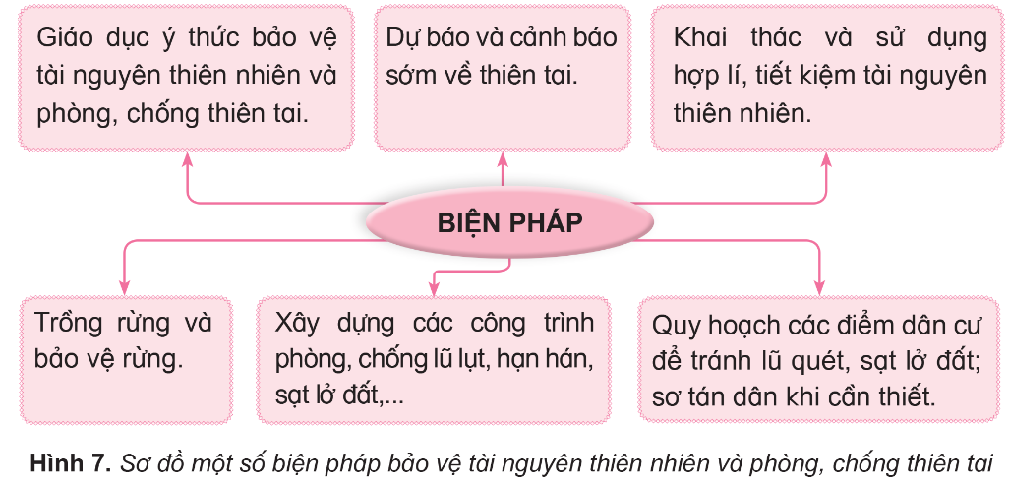
Dựa vào hình 7 SGK tr.15, kết hợp với hiểu biết của bản thân, hãy đưa ra một số biện pháp bảo vệ tài nguyên thiên nhiên và phòng, chống thiên tai ở Việt Nam.

Slide 16
Tài nguyên thiên nhiên được phân ra thành nhiều loại khác nhau tuy theo đặc điểm, tính chất và mục đích sử dụng của chúng. Nhưng một cách tổng quát có thể phân ra thành các dạng chính sau:
Tài nguyên thiên nhiên phục hồi. (Sau khi sử dụng, các tài nguyên đó phục hồi lại như ban đầu.)
Tài nguyên thiên nhiên không phục hồi. (Sau khi sử dụng, các tài nguyên đó không thể phục hồi như ban đầu.)
Tài nguyên thiên nhiên có thể phục hồi. (Sau khi sử dụng, các tài nguyên đó có thể phục hồi dưới tác động của con người.)

Slide 17
Em hãy nêu 1 vài ví dụ về các dạng
tài nguyên trên?
Tài nguyên thiên nhiên phục hồi: năng lượng mặt trời trực tiếp; gió; thuý triều; dòng chảy.
Tài nguyên thiên nhiên không phục hồi: nhiên liệu dưới đất, khoảng sản kim loại (sắt, đồng, nhôm,...); khoáng sản phi kim loại (cát, đất sét,...).
Tài nguyên thiên nhiên có thể phục hồi: không khí trong lành; tài nguyên nước; tài nguyên đất; tài nguyên sinh học (sinh vật).

